Slide 1
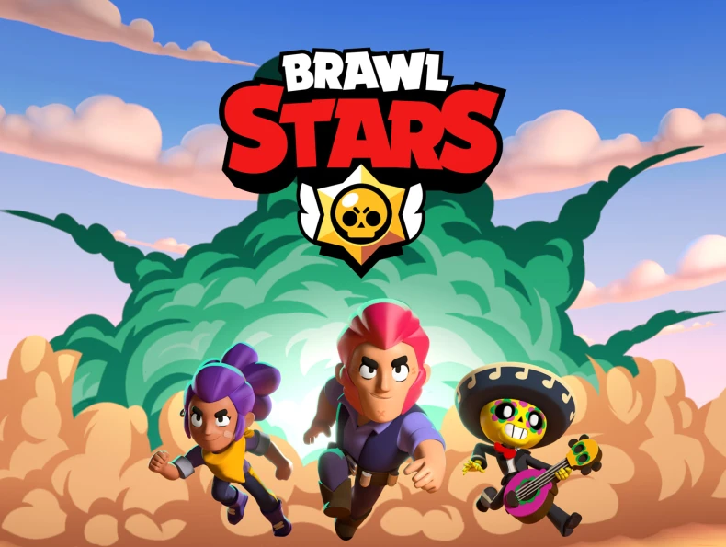
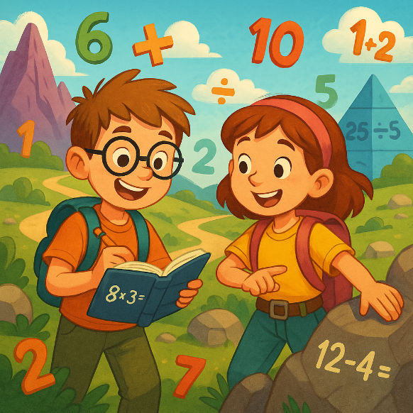
Linus och Mira i spelet Brawl Stars: Tidsportalen

Slide 2
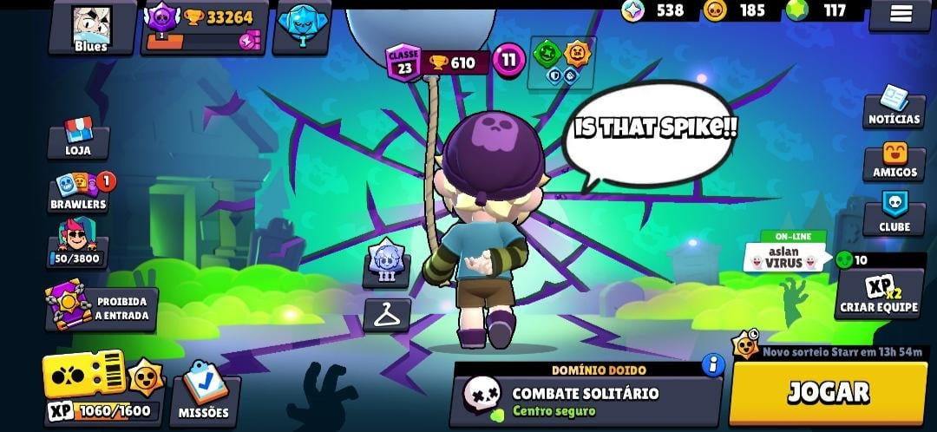
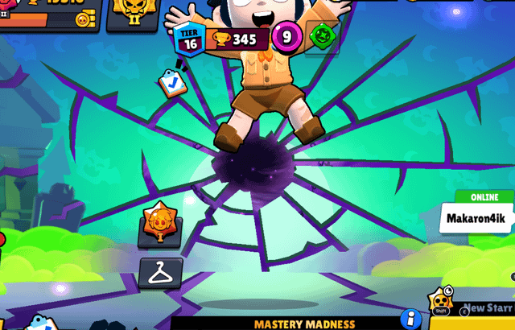
Linus och Mira är två bästa vänner
som älskar att spela Brawl Stars
tillsammans. En dag, när de startade
spelet på sin dator, hände något
märkligt. Skärmen började blinka
och en röst sa:
– "Välkommen till Tidsportalen! För att rädda världen från att fastna i evig loop måste ni lösa tidsuppgifter. Är ni redo?”
Linus och Mira tittade på varandra och nickade. De blev insugna i spelet och landade på en karta fylld med klockor och urverk.

Slide 3
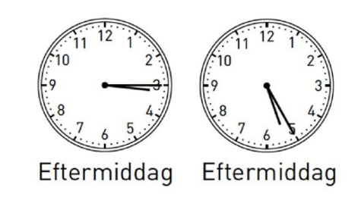
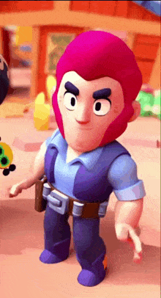
Utmaning 1: Filmaren Colt
De mötte Colt, en av hjältarna i spelet. Han började dansa och sa till de:
– "Jag måste hinna till bion i tid, men jag vet inte hur lång filmen är. Den börjar 15:15 och slutar 17:25. Kan ni hjälpa mig att räkna ut det?”
Linus och Mira tänkte efter. Mira sa:
– "Vi måste räkna tiden mellan start och slut. 15:15 till 17:15
är 2 timmar. Sedan från 17:15 till 17:25 är 10 minuter.”
– "Det blir 2 timmar och 10 minuter!" sa Linus.
Colt log stort och gav dem en tidsspärrnyckel.
– "Bra jobbat! Här är något ni behöver för nästa utmaning."

Slide 4
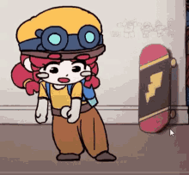
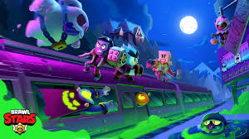
Utmaning 2: Spöktåget med Jessie
Vidare på kartan mötte de Jessie, som behövde deras hjälp:
– "Mitt tågschema är knasigt! Tåget avgår från Örebro 14:30 och det tar 2 timmar och 10 minuter till Stockholm. Vad är klockan när vi kommer fram?”
Mira började räkna.
– "14:30 plus 2 timmar blir 16:30. Sedan lägger vi till 10 minuter. Det blir 16:40!”
Linus skrev ned svaret och Jessie jublade:
– "Tack! Nu kan jag åka i tid.
Här är en annan tidsspärrnyckel."

Slide 5
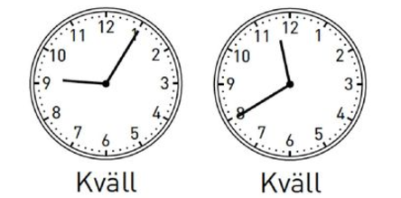
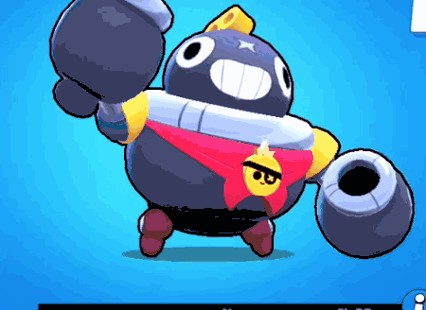
Nästa nivå tog dem till Tick, som hade fastnat i en TikTok-loop. Han behövde veta hur mycket tid han slösat på att titta på videor. Tick sa:
– "Jag började kolla vid 21:05 och slutade vid 23:40. Hur länge höll jag på egentligen?”
Linus tog fram sin mattebok:– "Från 21:05 till 23:05 är exakt 2 timmar. Sedan från 23:05 till 23:40 är 35 minuter. Så totalt blir det 2 timmar och 35 minuter.” Tick applåderade och gav dem en sista tidsspärrnyckel.
Utmaning 3: Tickens TikTok-fälla

Slide 6
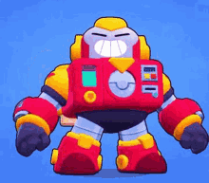
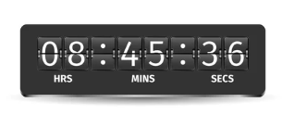

Med tre tidsspärrnycklar kom Linus och Mira till Klockmästaren Surge, den sista bossen.–
"För att vinna måste ni lösa detta: Jag satte på en timer 8:45. Den gick i 3 timmar och 35 minuter. När ringde den?”
Efter 3 timmar och 35 minuter blir …
Finalen: Klockmästaren Surge
Mira räknade på fingrarna.– "8:45 plus 3 timmar blir 11:45. Sedan lägger vi till 35 minuter. Det blir... 12:20!"Surge nickade och sa:
– "Ni har räddat Tidsportalen! Grattis, tidsmästare!"

Slide 7
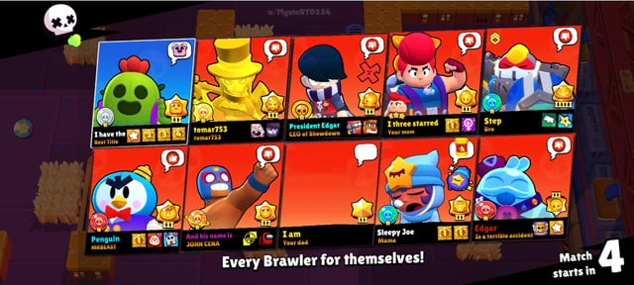
Tillbaka i verkligheten
Plötsligt vaknade Linus och Mira upp framför datorn. Spelet var tillbaka till det normala, men de hade lärt sig något viktigt: att räkna med tid kan vara ett riktigt äventyr!
Uppgift till eleverna: Nu är det er tur! Lös dessa tidsproblem och hjälp Linus och Mira att lösa fler äventyr!
En match i Brawl Stars börjar
18:15 och varar i 45 minuter. När
är den slut?
2. Din vän skickade en inbjudan till
ett spelparty som börjar 16:10 och
slutar 20:30. Hur länge håller det på?
3. Tick vill spela från 9:20 till 14:45.
Hur många timmar och minuter spelar han?
Lycka till, tidsmästare!

Slide 8

Vi ses igen i nästa äventyr!
Tanja Bajraktarova, Tallbohovskolan, Järfälla 11/2024

